Slide 1
AG Fellows

Slide 2
AG Fellows
trifft sich alle 1-2 Monate
Mitglieder:
  Projektleitung und Projektkoordinatorin
  Vertreter:innen von Knotenpunkten und Standorten
  Bundesweite Fellowsprecher:innen
befasst sich mit den Belangen der Fellows
  Festlegung Fellow-Kriterien
  Inhaltliche Ausgestaltung von Fellow-Veranstaltungen z.B. Ask the Expert oder Fellow-Treffen
  Umfragen: Inhalt, Auswertung, Ableiten von Handlungsbedarfen
  Planung neuer Angebote und Aktionen z.B. Mentoring-Format oder Fellow-Fotochallenge
  Handreichung für Gruppenleiter:innen

Slide 3
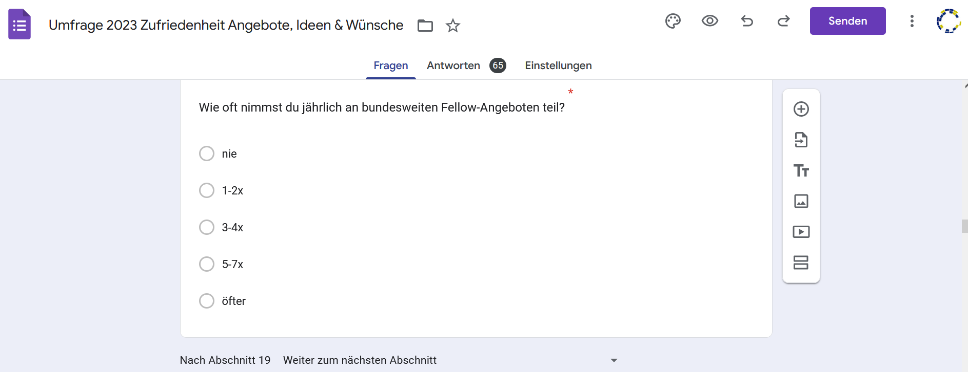
Fellow-Umfrage: Zufriedenheit Angebote, Ideen & Wünsche
Befragungszeitraum: Februar und März 2023
Fragen zum Standort und bundesweiten Angeboten
Online-Befragung mit Google Drive
65 Antworten

Slide 4




Danke für die Aufmerksamkeit!
www.teilchenwelt.de

